Slide 1



TRƯỜNG ĐẠI HỌC
SƯ PHẠM KỸ THUẬT TP. HỒ CHÍ MINH
THIẾT KẾ VÀ THI CÔNG HỆ THỐNG CHẤM CÔNG BẰNG NHẬN DIỆN KHUÔN MẶT KẾT HỢP CÔNG NGHỆ RFID TRÊN RASPBERRY PI 4
ĐỒ ÁN TỐT NGHIỆP
GVHD: ThS. Trương Quang Phúc
SVTH: Huỳnh Văn Kim Hên MSSV: 19119175
Notes:
Chào thầy cô giới thiệu …..

Slide 2
TRƯỜNG ĐẠI HỌC
SƯ PHẠM KỸ THUẬT TP. HỒ CHÍ MINH
NỘI DUNG
PHẦN 1:
GIỚI THIỆU
PHẦN 2:
CƠ SỞ LÝ THUYẾT
PHẦN 3:
NỘI DUNG THỰC HIỆN
PHẦN 4:
KẾT QUẢ VÀ ĐÁNH GIÁ
PHẦN 5:
KẾT LUẬN VÀ HƯỚNG PHÁT TRIỂN
1
Notes:
Nội dung bao gồm các phần bla bla

Slide 3
TRƯỜNG ĐẠI HỌC
SƯ PHẠM KỸ THUẬT TP. HỒ CHÍ MINH
PHẦN 1: GIỚI THIỆU

Slide 4
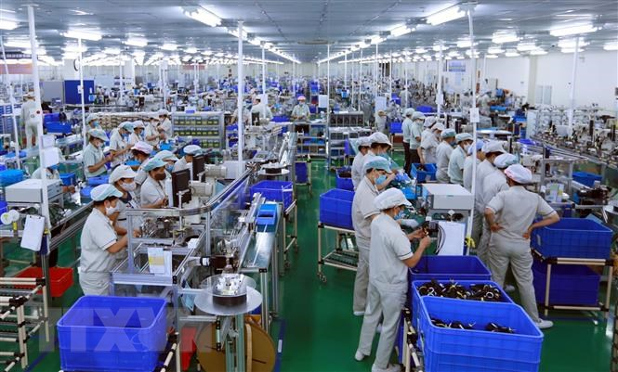


PHẦN 1: GIỚI THIỆU
1. Đặt vấn đề
Gia tăng nguồn nhân lực
Sự phát triển của khoa học kỹ thuật
Hình thành nhiều doanh nghiệp
1
Notes:
Trong thời đại hiện đại, sự phát triển của công nghệ đã mang lại những tiến bộ đáng kể và có ảnh hưởng sâu sắc đến cuộc sống và xã hội chúng ta. Cuộc cách mạng công nghiệp 4.0 đang thúc đẩy sự phát triển của nhiều công nghệ tiên tiến, mở ra những cơ hội và tiềm năng. Đáng kể là các công nghệ về ai, iot và còn nhiều lĩnh vực khác.
Sự phát triển của công nghệ mở ra nhiều cơ hội để phát triển nền kinh và thúc đẩy sự gia tang của các doanh nghiệp trong lĩnh vực và thu hút được các doang nghiệp nước ngoài.
điều này đòi hỏi các công ty cần có số lượng nhân sự đủ để thực hiện các hoạt động sản xuất và kinh doanh.
Bên cạnh sự phát triển đó, thì với việc tăng số lượng nhân sự cũng gặp nhiều khó khăn đối với nhiều doanh nghiệp trong việc quản lý và tổ chức.
Nếu các sử dụng các phương pháp thủ công thì sẽ mắc nhiều thời gian và công sức và dễ gây ra sai sót.

Slide 5
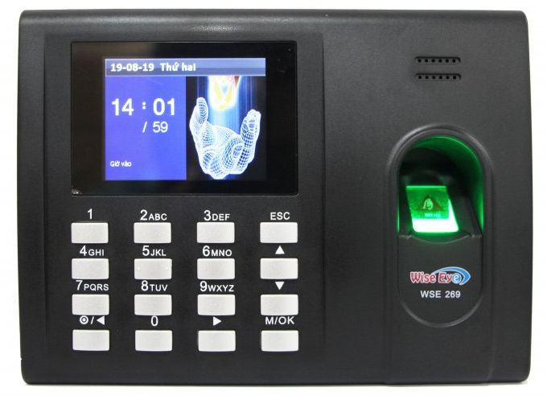


PHẦN 1: GIỚI THIỆU
2. Giải pháp
Máy chấm công
Công nghệ nhận dạng khuôn mặt
Công nghệ RFID
2
Notes:
Máy chấm công ra đời như một giải pháp giúp các doanh nghiệp quản lý thời gian làm việc của nhân viên. Tuy nhiên bên cạnh đó vẫn có 1 số vấn đề như khả năng nhận dạng và tích chính xác .
Vì thế nhóm đã quyết định chọn pháp triển hệ thống chấm công với việc nhận dạng 2 lớp kết hợp RFID và Face ID. Từ đó có thể tăng khả năng nhận dạng và độ chính xác của hệ thống.

Slide 6
TRƯỜNG ĐẠI HỌC
SƯ PHẠM KỸ THUẬT TP. HỒ CHÍ MINH
PHẦN 2: CƠ SỞ LÝ THUYẾT

Slide 7
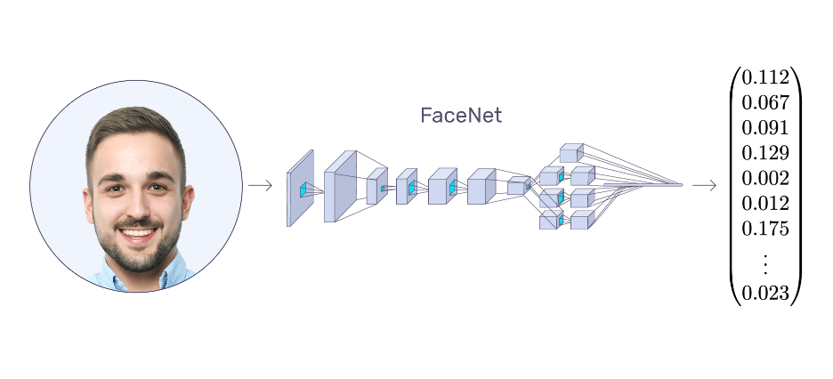
PHẦN 2: CƠ SỞ LÝ THUYẾT
1. Mạng CNN FaceNet
a. Tổng quan
Mạng CNN FaceNet là một mô hình nhận dạng khuôn mặt sử dụng mạng CNN.
FaceNet biểu diễn khuôn mặt dưới dạng một vector số thực.
Sử dụng hàm triplet loss để đảm bảo rằng khuôn mặt của một người gần nhau hơn so với những người khác.
Ảnh gương mặt người được nhúng bởi FaceNet
4
Notes:
FaceNet là một mô hình mạng nơ-ron được phát triển để thực hiện nhận dạng khuôn mặt trong lĩnh vực nhận dạng và xử lý hình ảnh. Được giới thiệu bởi các nhà nghiên cứu tại Google .
Về cơ bản, mạng FaceNet sẽ trích xuất gương mặt người có trong dữ liệu đầu vào và sau đó sẽ được nén thành một vectơ có 128 giá trị. Việc làm này cũng sẽ được thực hiện tương tự đối với gương mặt cần định danh. Để tiến hành xác thực gương mặt, hệ thống sẽ tiến hành so sánh khoảng cách giữa 2 vectơ. Nếu 2 vectơ gương mặt có khoảng cách Euclide càng nhỏ thì mức độ tương đồng giữa chúng càng lớn chứng tỏ cùng một người.
Bằng cách áp dụng hàm trip loss trong quá trình huấn luyện, mô hình FaceNet sẽ học cách tạo ra các vectơ đặc trưng chính xác và phân biệt, đảm bảo tính nhất quán và độ phân biệt giữa các khuôn mặt.

Slide 8
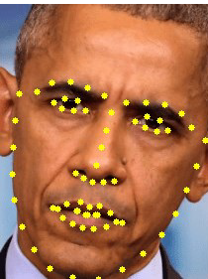
PHẦN 2: CƠ SỞ LÝ THUYẾT
1. Mạng CNN FaceNet
b. Mạng CNN FaceNet được huấn luyện
Là một mô hình nhận dạng khuôn mặt đã được huấn luyện trước trên một tập dữ liệu lớn.
Có khả năng trích xuất các đặc trưng quan trọng trên khuôn mặt.
Không cần phải xây dựng mô hình từ đầu.
Trích xuất các đặt trương trên gương mặt
1
5
Notes:
Mạng FaceNet là một mô hình đã được đào tạo trước với một tập dữ liệu lớn để giải quyết các vấn đề tương tự. Điều này giúp người dùng tiết kiệm thời gian và công sức so với việc phải xây dựng kiến trúc và huấn luyện các trọng số từ đầu.

Slide 9

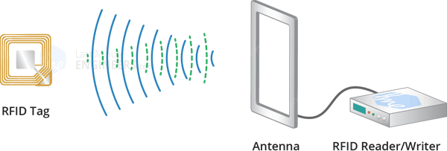
PHẦN 2: CƠ SỞ LÝ THUYẾT
2. Công nghệ RFID
RFID (Radio Frequency Identification) là một công nghệ sử dụng sóng vô tuyến để xác thực dữ liệu đối tượng.
Tự động nhận dạng và thu thập dữ liệu thông qua sự tương tác giữa các thiết bị RFID.
Công nghệ RFID được sử dụng rộng rãi trong nhiều lĩnh vực.
Sơ đồ cơ bản của hệ thống RFID
6
Notes:
Công nghệ RFID (Radio Frequency Identification) là một hệ thống tự động nhận dạng và thu thập dữ liệu thông qua sử dụng sóng vô tuyến.
Mỗi thẻ RFID bao gồm một chip và một ăng-ten, Khi một bộ đọc gửi một tín hiệu radio tới thẻ RFID, chip trong thẻ sẽ nhận và phản hồi với thông tin lưu trữ trên nó thông qua sóng radio. Thông tin này bao gồm một mã định danh duy nhất và có thể chứa thêm các dữ liệu liên quan mà người dùng có thể điều chỉnh được.
Hiện nay công RFID được sử dụng rộng rãi trong nhiều lĩnh vực và ứng dụng khác nhau.

Slide 10
TRƯỜNG ĐẠI HỌC
SƯ PHẠM KỸ THUẬT TP. HỒ CHÍ MINH
PHẦN 3: NỘI DUNG THỰC HIỆN

Slide 11
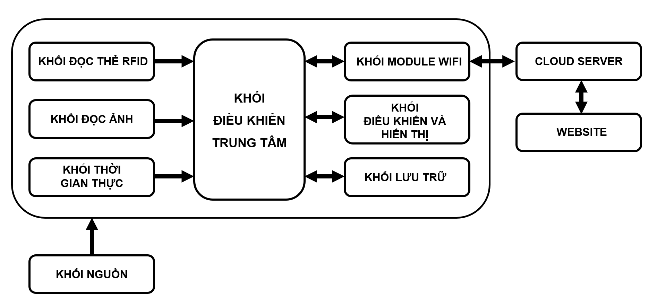
PHẦN 3: NỘI DUNG THỰC HIỆN
1. Sơ đồ khối của hệ thống
Sơ đồ khối của toàn bộ hệ thống
7
Notes:
- Khối điều khiển trung tâm: Đảm nhận nhiệm vụ nhận tín hiệu từ các khối khác trong hệ thống sau đó tiến hành xử lý tín hiệu và đưa ra các điều khiển
- Khối RFID: có chức năng đọc thẻ và đưa dữ liệu đến khối điều khiển trung tâm.
- Khối đọc ảnh: Có chức năng thu thập tín hiệu hình ảnh từ thực tế chuyển về tín hiệu và gửi dữ liệu cho khối xử lý trung tâm.
- Khối lưu trữ: Là nơi trao đổi dữ liệu với khối điều khiển trung tâm và là nơi lưu trữ dữ liệu của hệ thống.
- Khối thời gian thực: Cập nhật thời gian độc lập cho hệ thống.
- Khối module wifi: Giúp hệ thống kết nối wifi dễ dàng và truyền nhận dữ liệu giữa hệ thống và cloud server. Khối này sẽ đảm bảo kết nối mạng ổn định và đưa dữ liệu lên cloud server để quản lý được dữ liệu của hệ thống.
- Khối điều khiển và hiển thị: Tiếp nhận các tác vụ từ người dùng để gửi tín hiệu cho bộ xử lý trung tâm và hiển thị thông tin được đưa ra bởi khối sử lý trung tâm.
- Khối nguồn: Có nhiệm vụ cung cấp điện và dòng điện cho các khối khác hoạt động một cách bình thường. Ngoài việc cung cấp nguồn điện, khối nguồn còn có chức năng đảm bảo cho hệ thống khỏi các sự cố như quá tải, ngắn mạch, quá nhiệt và quá áp. Việc đảm bảo hoạt động ổn định của khối nguồn rất quan trọng để tránh hậu quả xấu hơn cho hệ thống và các thiết bị kết nối.
- Cloud Server: Lưu trữ thông tin của nhân viên và dữ liệu chấm công theo từng ngày trong tháng (bao gồm thông tin nhân viên, thời gian điểm, ngày nghỉ và tổng số giờ làm).
- Website: Hiển thị thông tin của nhân viên có thể chỉnh sửa và các dữ liệu chấm công, dành cho quản trị viên.

Slide 12
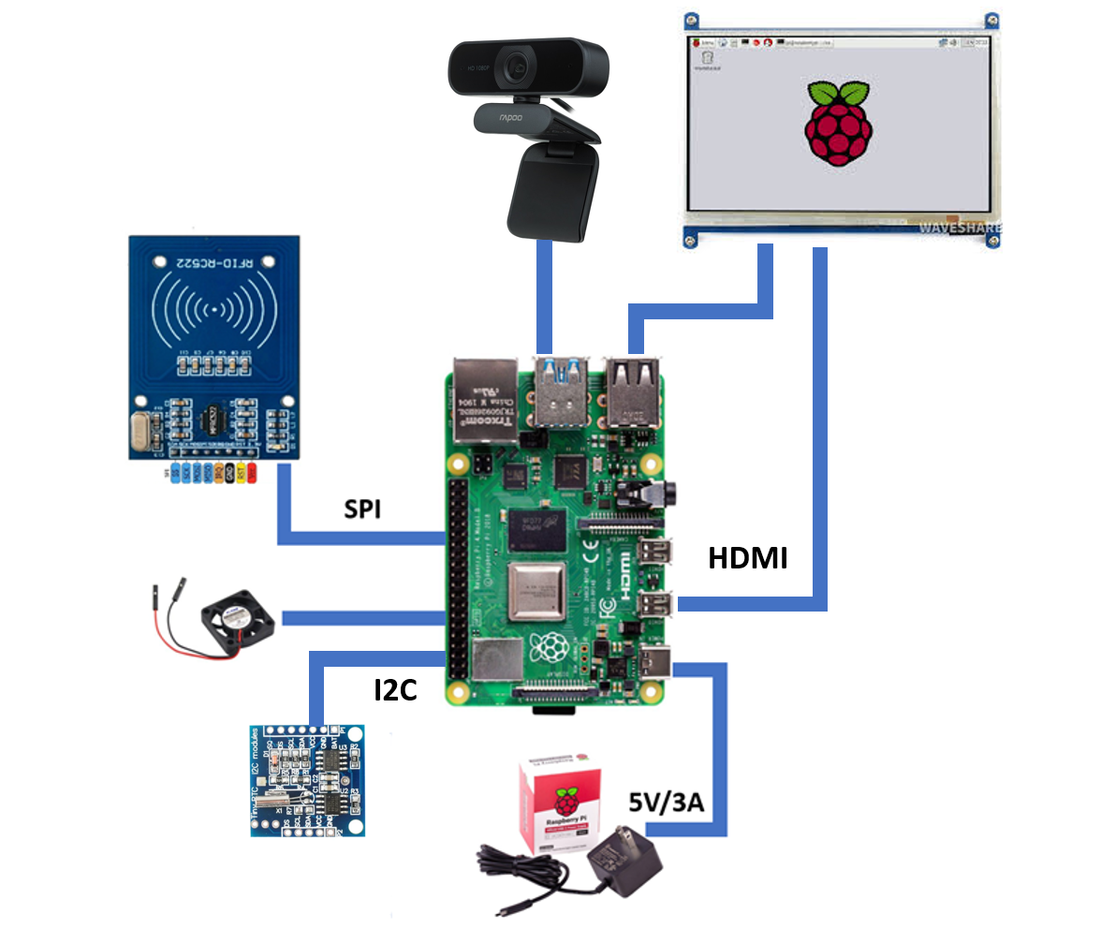
PHẦN 3: NỘI DUNG THỰC HIỆN
2. Thiết kế phần cứng
Bảng linh kiện hệ thống
STT | Tên linh kiện | Số lượng
1 | Raspberry Pi 4 Mode B | 1
2 | Quạt tản nhiệt cho Pi 4 | 1
3 | RFID RC522 | 1
4 | Webcam Rapoo XW180 | 1
5 | Waveshare 7 inch Capacitive Touch Screen LCD | 1
6 | DS 1307 | 1
7 | USB 32GB KINGSTON | 1
8 | Adapter nguồn 5V/3A | 1
Sơ đồ kết nối linh kiện
1
8
Notes:
Raspberry pi 4 có tốc độ xử lý cao phù hợp các yêu cầu về xử lý ảnh, ngoài ra Raspberry còn tích hợp module wifi giúp kết nối internet và dễ dàng truyền dữ liệu lên cloude sever.
module RFID RC522 sử dụng IC MFRC522 đọc dữ liệu ở tần số 13.56mhz, với giá thành rẻ thiết kế nhỏ gọn, Năng lượng sử dụng thấp, ít tiêu hao năng lương.
Webcam Rapoo XW180 hình có độ phân giải cao, với chất lượng hình sắc nét và mượt mà ở tốc độ 30 khung hình/giây.
Module Ds1307 với năng lượng sử dụng thấp, kích thước nhỏ gọn và giá thành thấp, và có hổ trợ viên pin tang khả lưa thời gian lâu dài.
WaveShare Với độ phân giải 1024x600 và độ sáng tối đa 250 cd/m2, màn hình cho hình ảnh rõ nét và sáng, tốc độ nhạy cảm ứng cao. Nó cũng có tính năng tiện ích như tự động tắt màn hình khi không có tín hiệu đầu vào và tự động bật khi có tín hiệu đầu vào.

Slide 13
PHẦN 3: NỘI DUNG THỰC HIỆN
3. Xây dựng giao diện website
Yêu cầu giao diện đặng nhập để tăng tính bảo cho dữ liệu.
Hiển thị thông tin của nhân viên và có thể chỉnh sửa được.
Có trang thống kê giờ làm của nhân viên theo ngày và theo tháng.
Trang web có chức năng tìm kiếm theo id của nhân viên giúp việc cho việc quản lý dễ dàng.
1
9

Slide 14
PHẦN 3: NỘI DUNG THỰC HIỆN
4. Sơ đồ giải thuật chính
Hệ thống được lập trình trên ngôn ngữ Python.
Bắt đầu
Khởi tạo các port điều khiển
Hiển thị giao diện chính
Chọn chương trình
Cập nhật dữ liệu về cloud sever
Kết thúc
Lưu đồ chương trình chính của hệ thống
1
1
1

Slide 15
TRƯỜNG ĐẠI HỌC
SƯ PHẠM KỸ THUẬT TP. HỒ CHÍ MINH
PHẦN 4: KẾT QUẢ VÀ ĐÁNH GIÁ

Slide 16
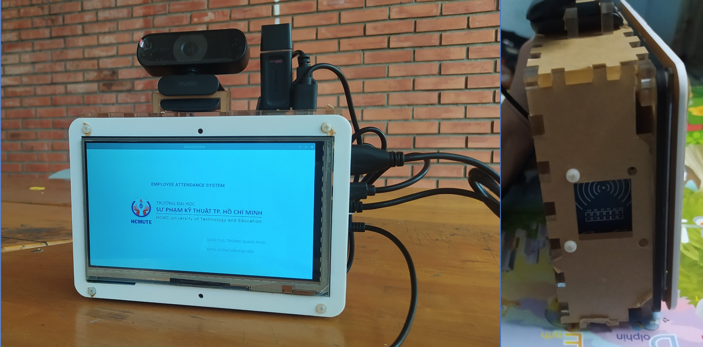
PHẦN 4: KẾT QUẢ VÀ ĐÁNH GIÁ
1. Phần cứng
Đóng gói sản phẩm
Các linh kiện được đóng gói và đảm bảo các chức hoạt động ổn định.
Hệ thống có kích thước không quá lớn, phù hợp cho hoạt động chấm công.
Đóng gói phần cứng
10

Slide 17
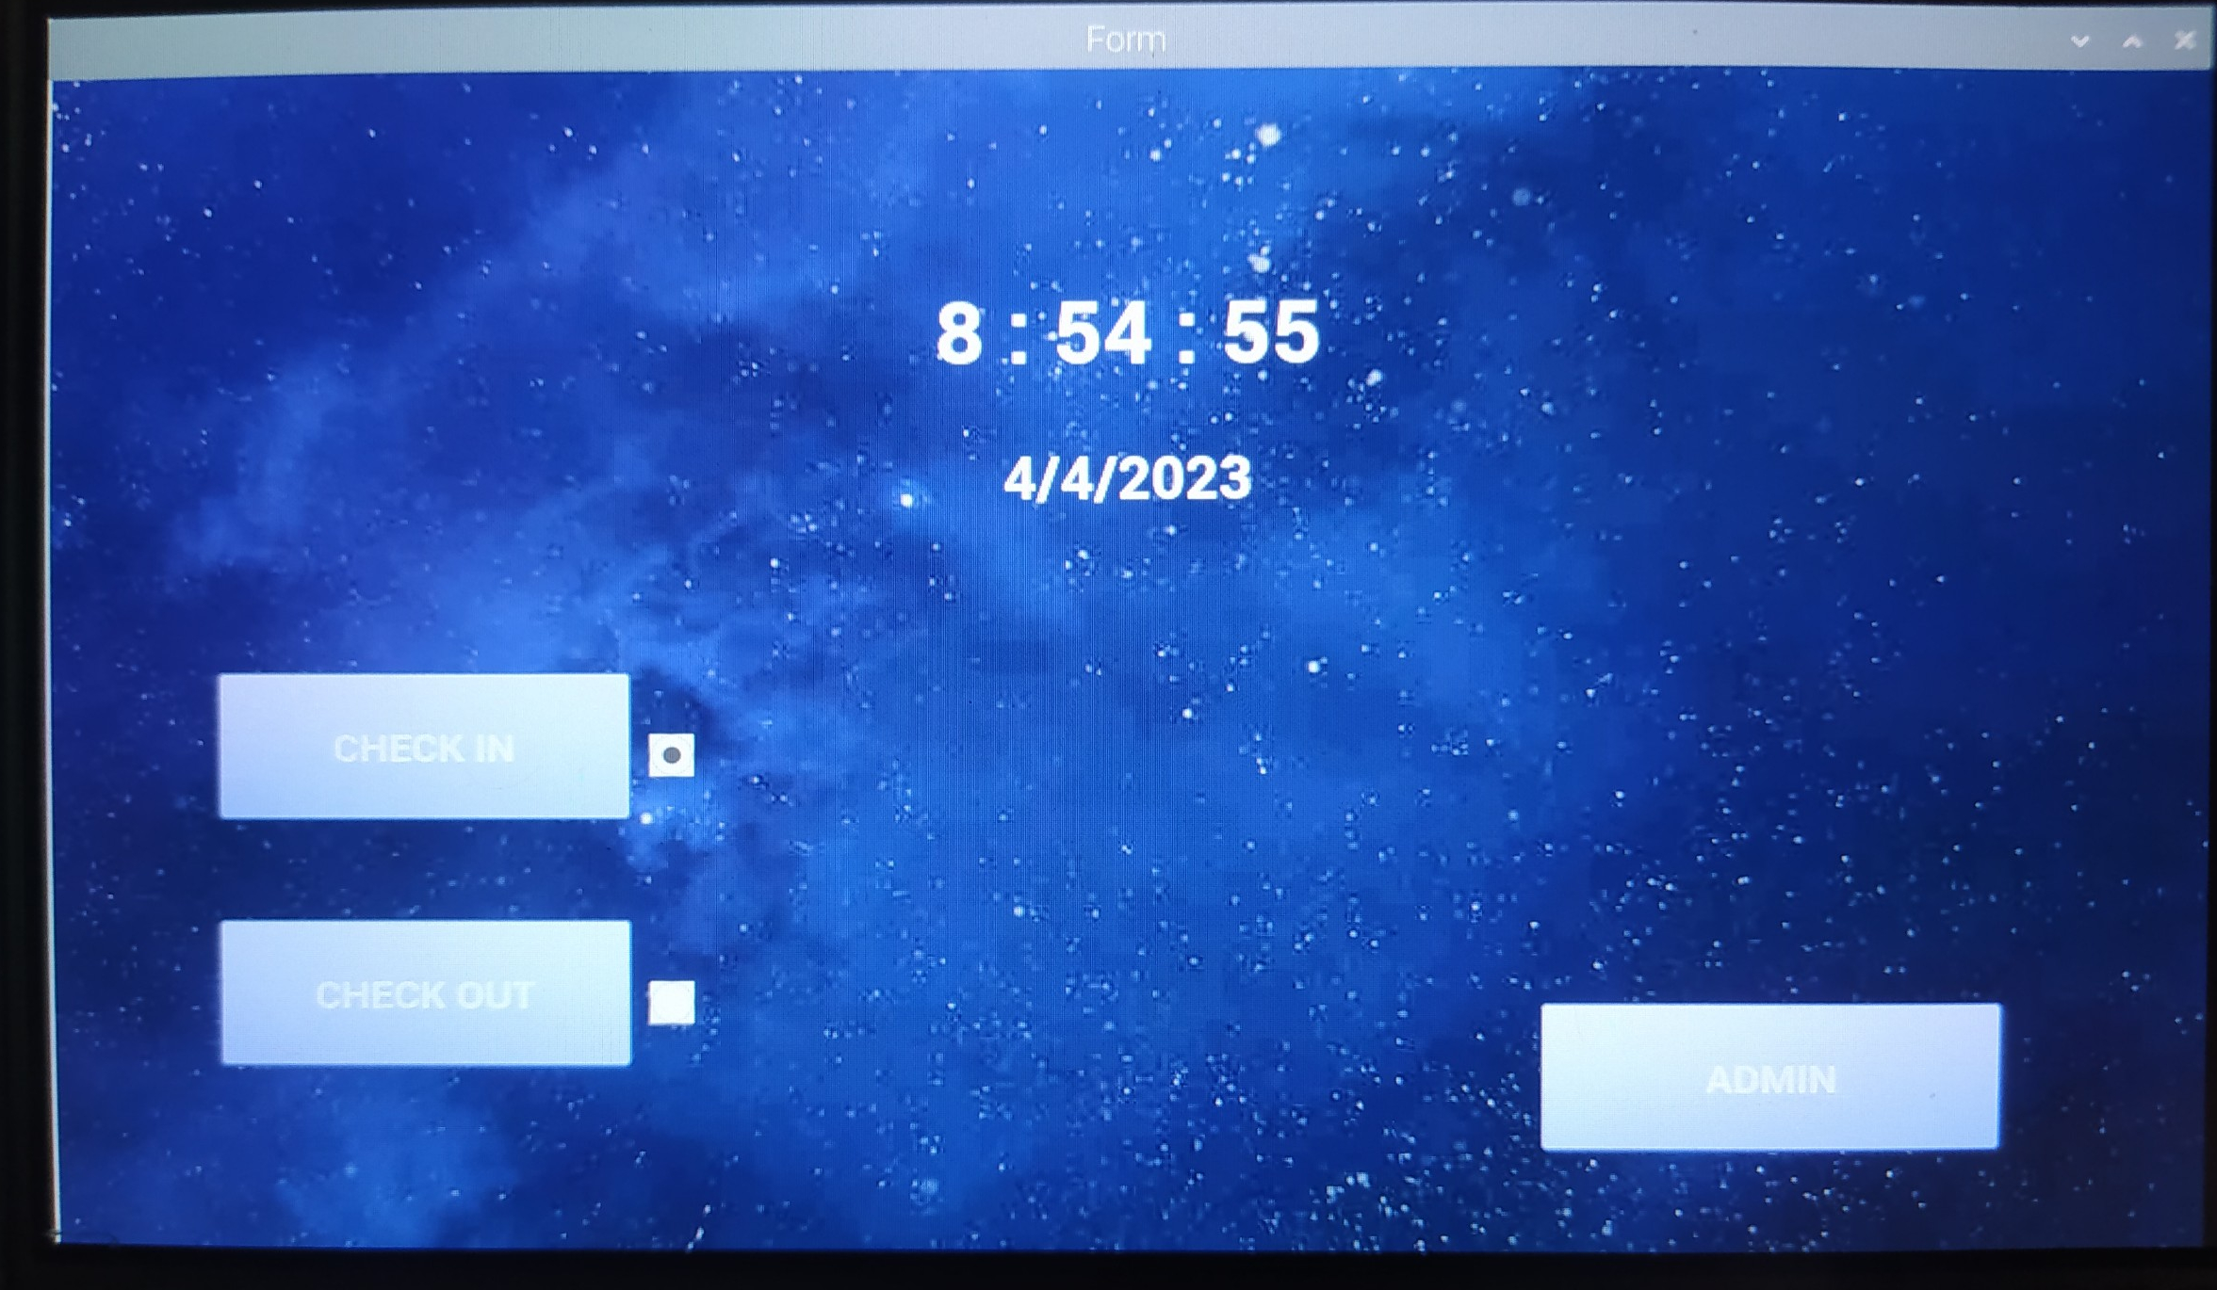
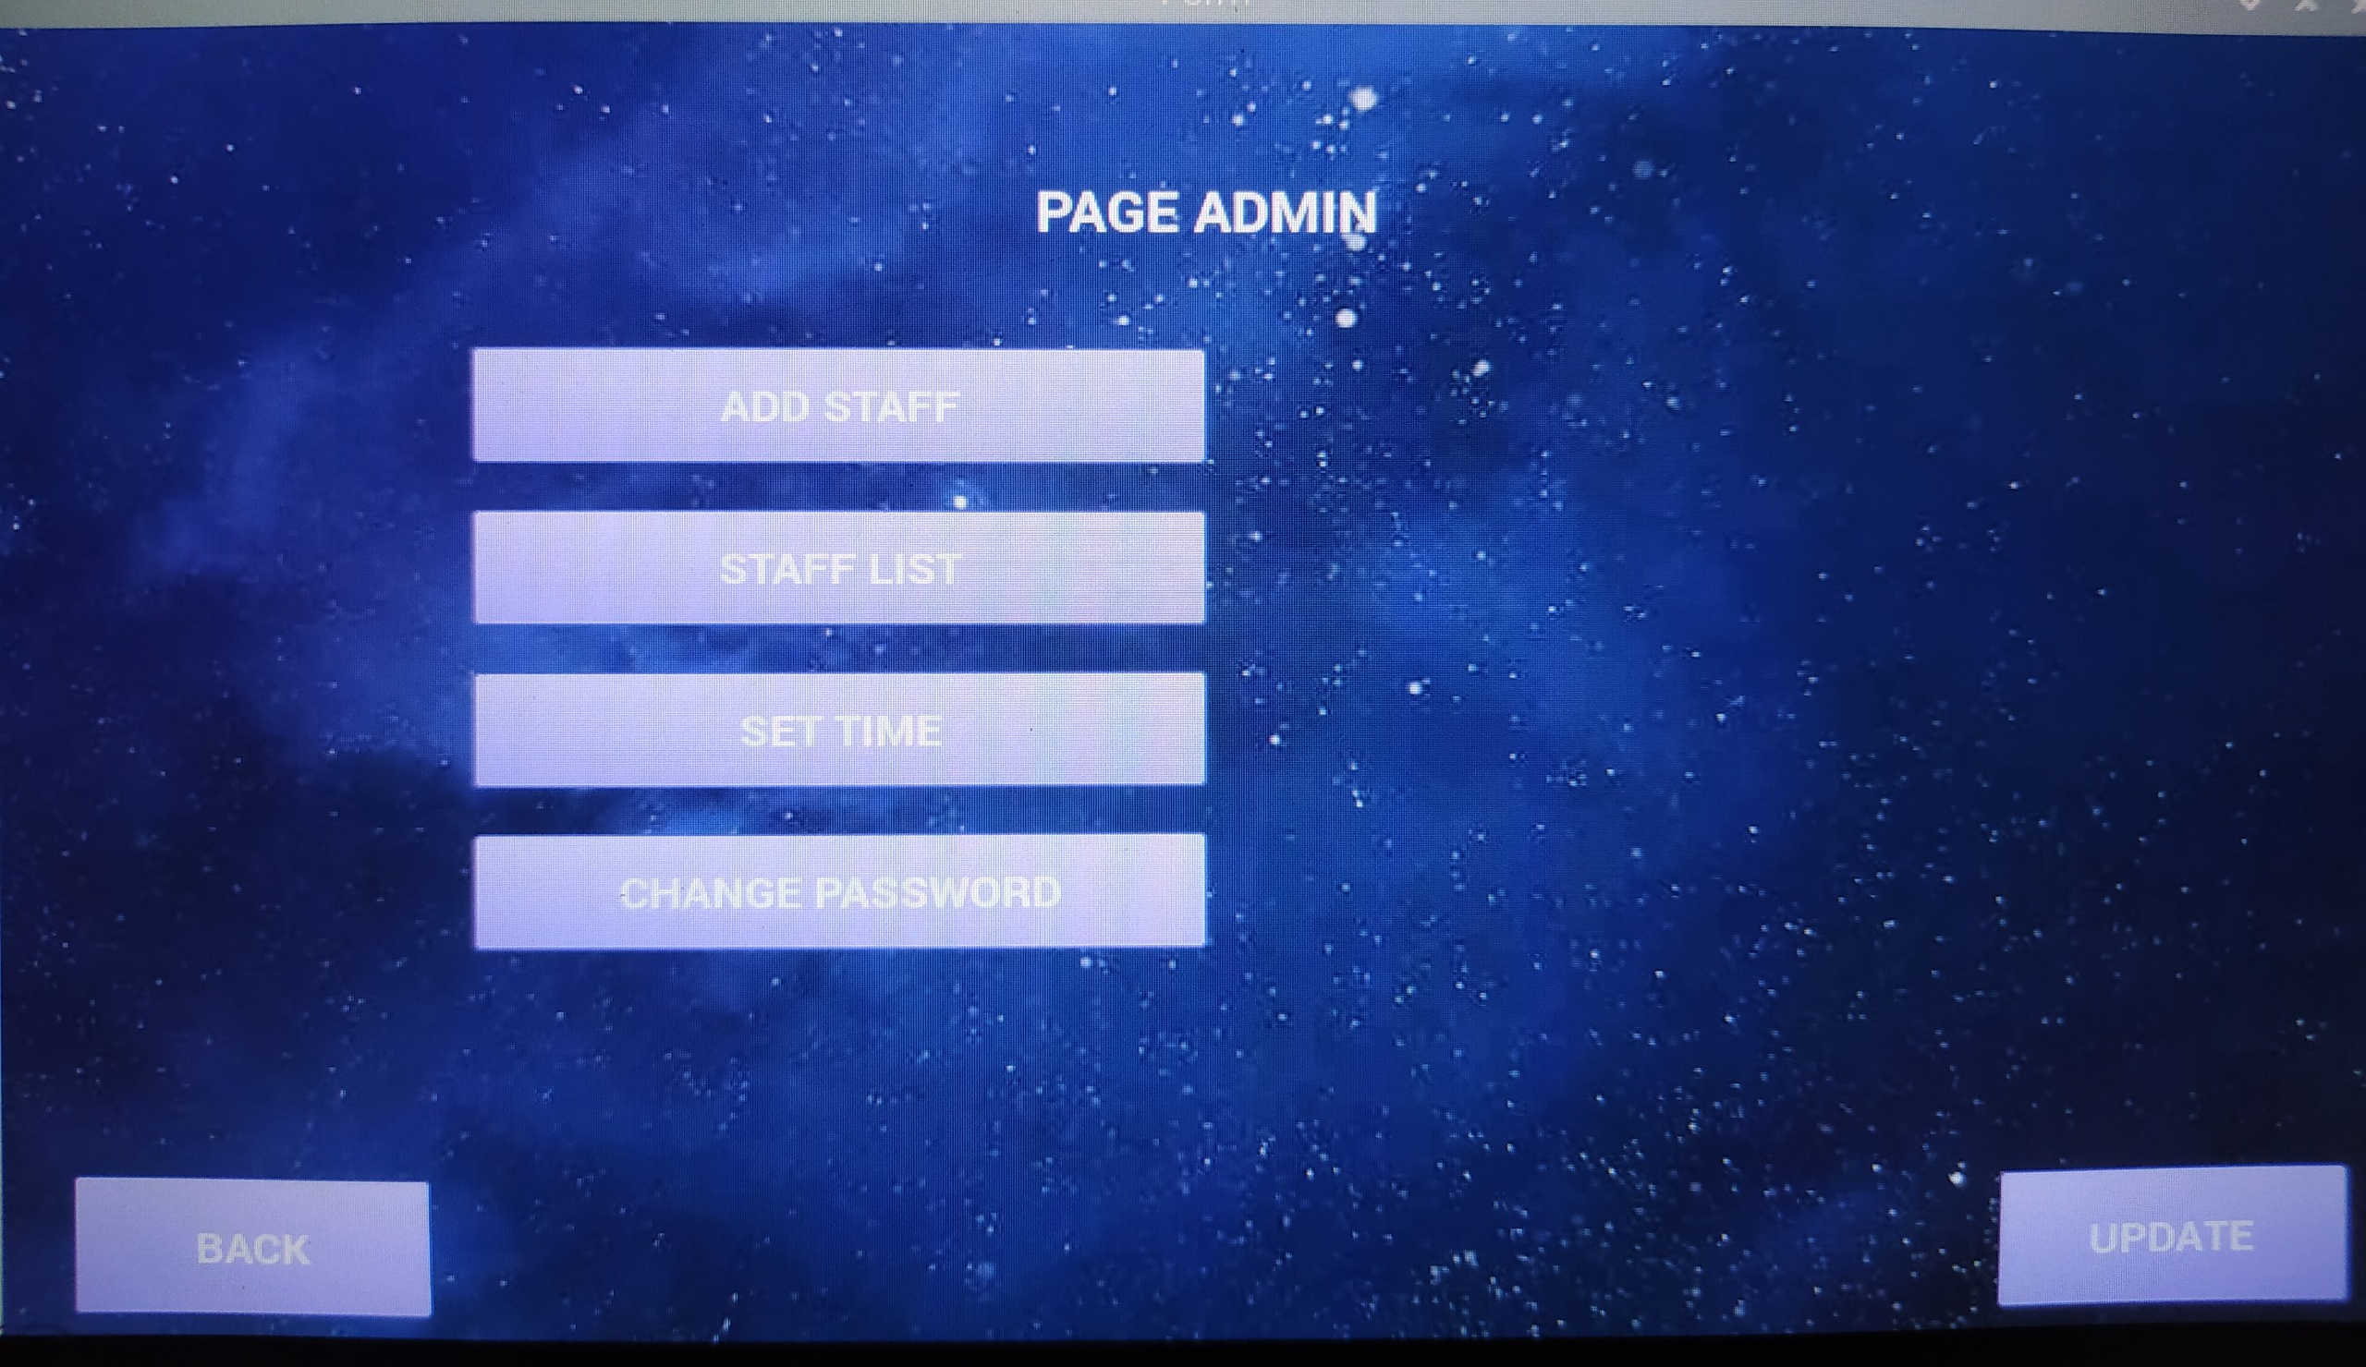
PHẦN 4: KẾT QUẢ VÀ ĐÁNH GIÁ
1. Phần cứng
Giao diện chấm công
Giao diện quản lý
11

Slide 18
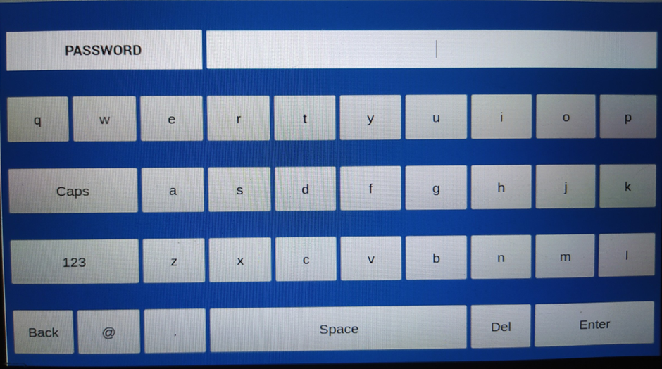
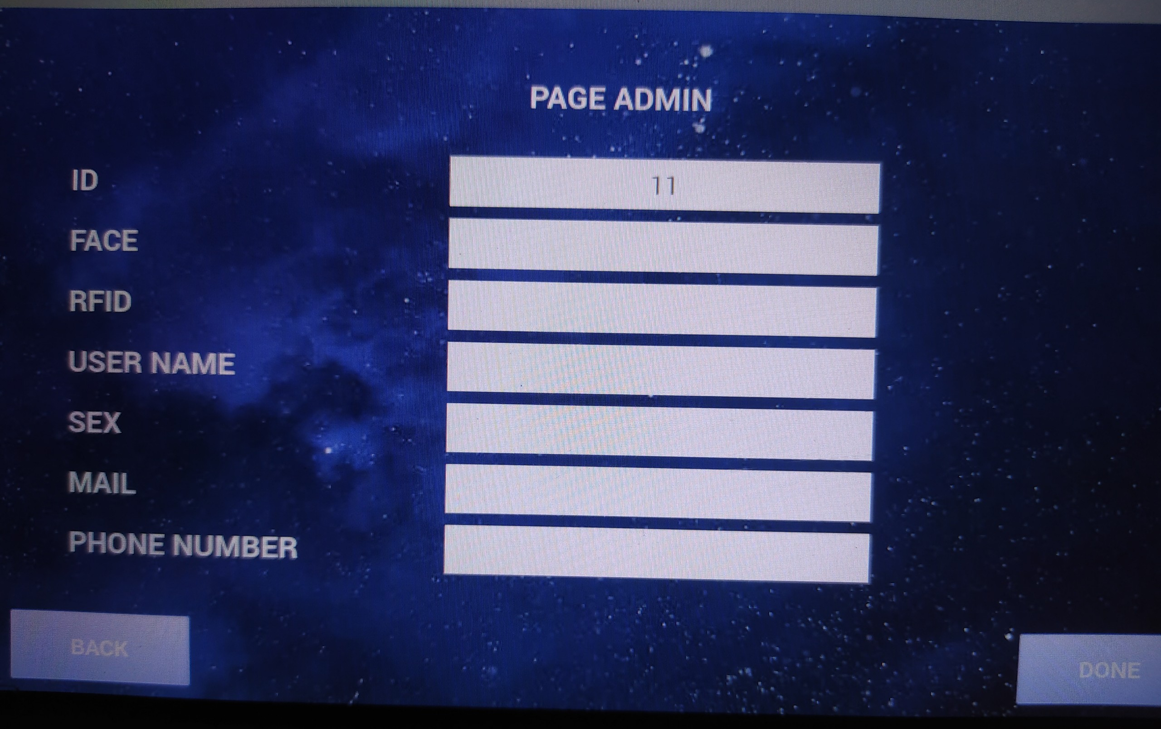
PHẦN 4: KẾT QUẢ VÀ ĐÁNH GIÁ
1. Phần cứng
Giao diện bàn phím
Giao diện đăng ký
12

Slide 19
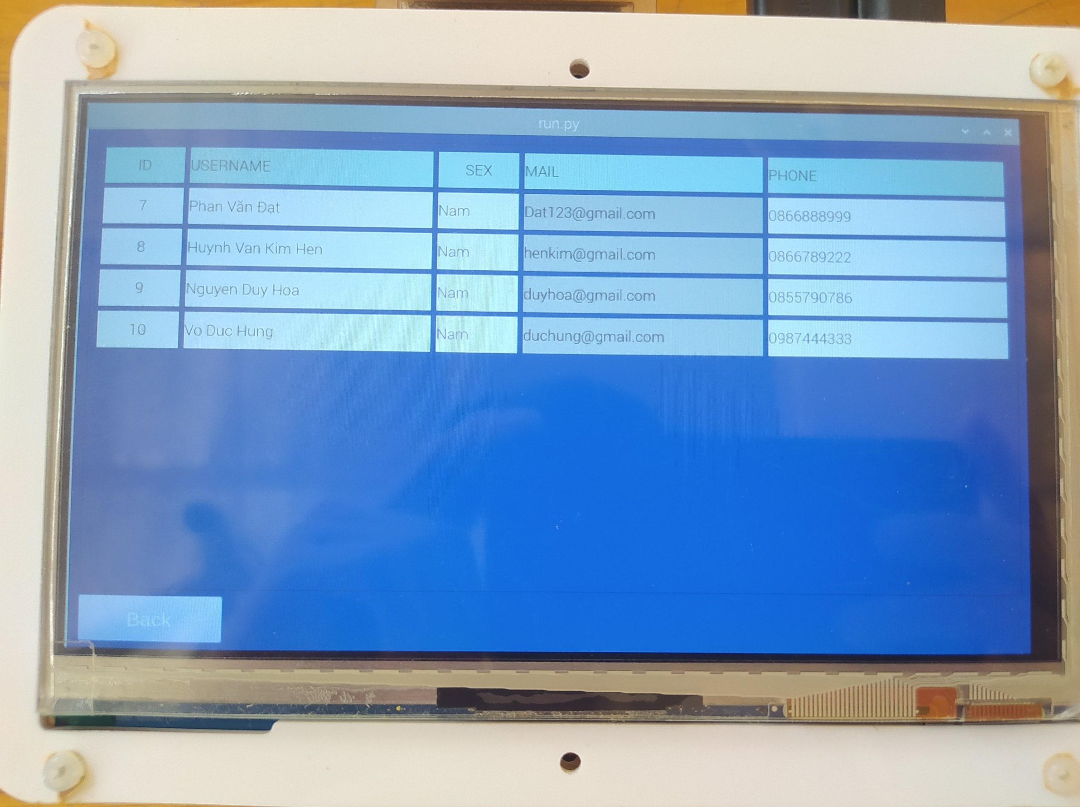
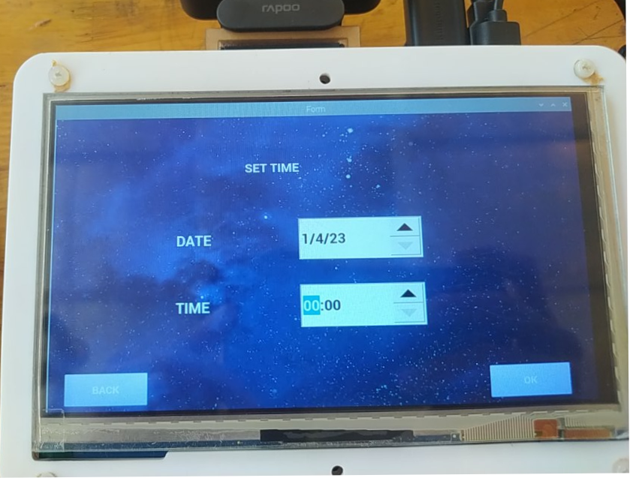
PHẦN 4: KẾT QUẢ VÀ ĐÁNH GIÁ
1. Phần cứng
Giao diện thống kê
Giao diện thiết lập thời gian
13

Slide 20
PHẦN 4: KẾT QUẢ VÀ ĐÁNH GIÁ
1. Phần cứng
Đánh giá khả năng nhận dạng
STT | Họ và tên | Số lần chính xác /10 lần thử | Tỷ lệ chính xác | Tỉ lệ sai số | Ghi chú
1 | Huỳnh Văn Kim Hên | 10 | 100% | 0%
2 | Võ Đức Hùng | 9 | 90% | 10%
3 | Nguyễn Duy Hóa | 8 | 80% | 20% | Mang kính khi chấm công
4 | Võ Đức Hùng | 0 | 100% | 0% | Chấm công sai thẻ
Bảng kết quả kiểm tra thực nghiệm
14

Slide 21
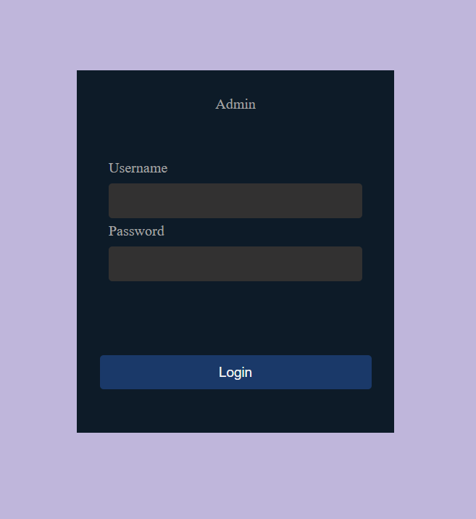
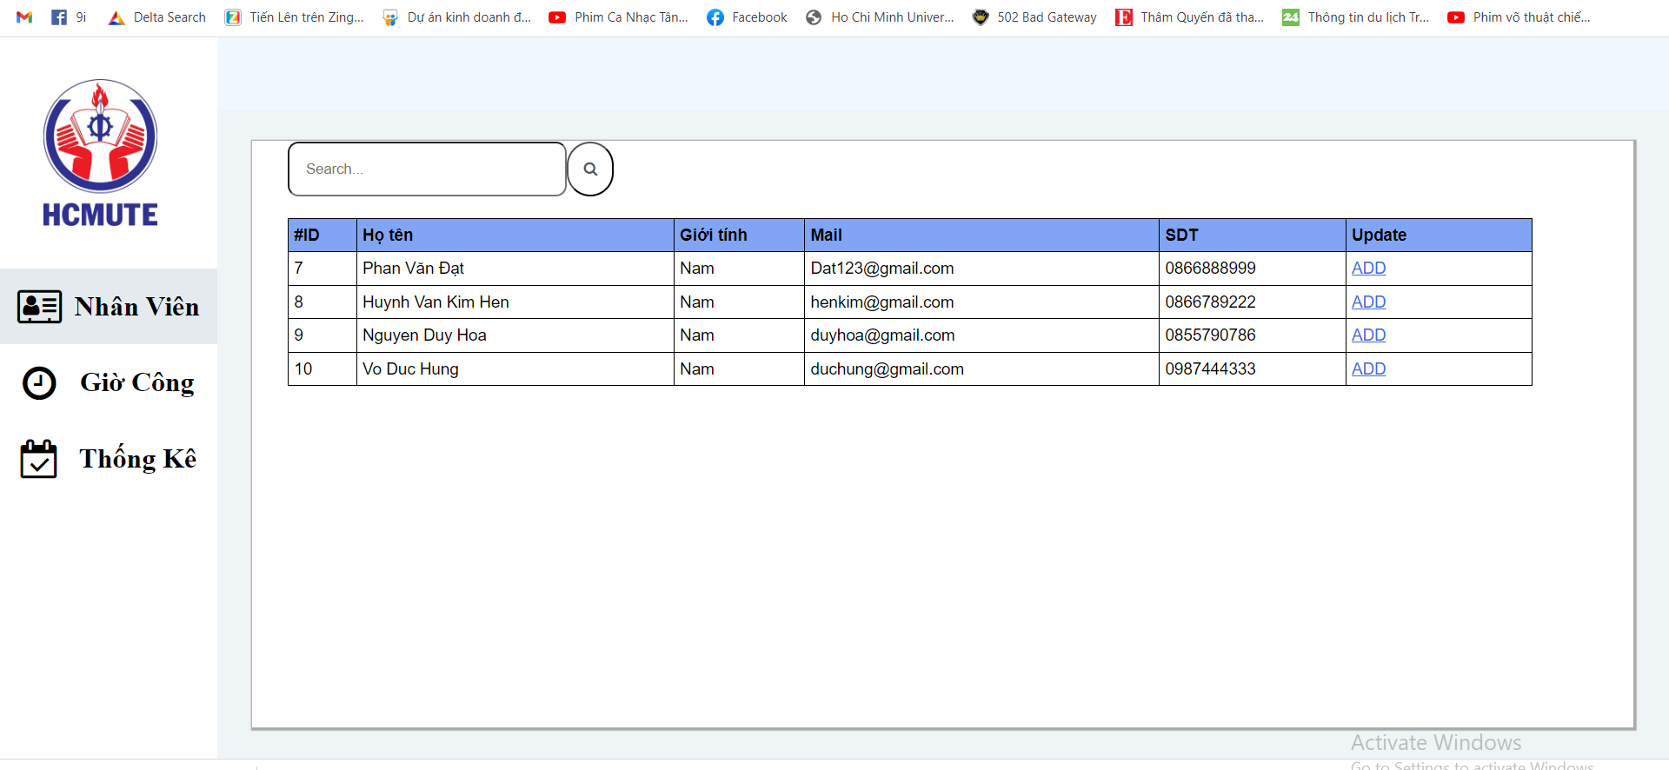
PHẦN 4: KẾT QUẢ VÀ ĐÁNH GIÁ
2. Kết quả website
Giao diện đăng nhập
Giao diện chính
15

Slide 22
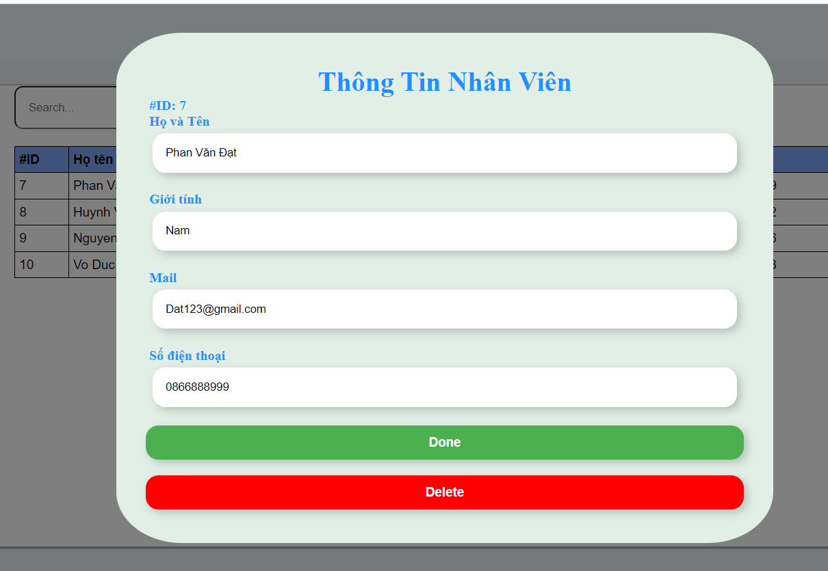
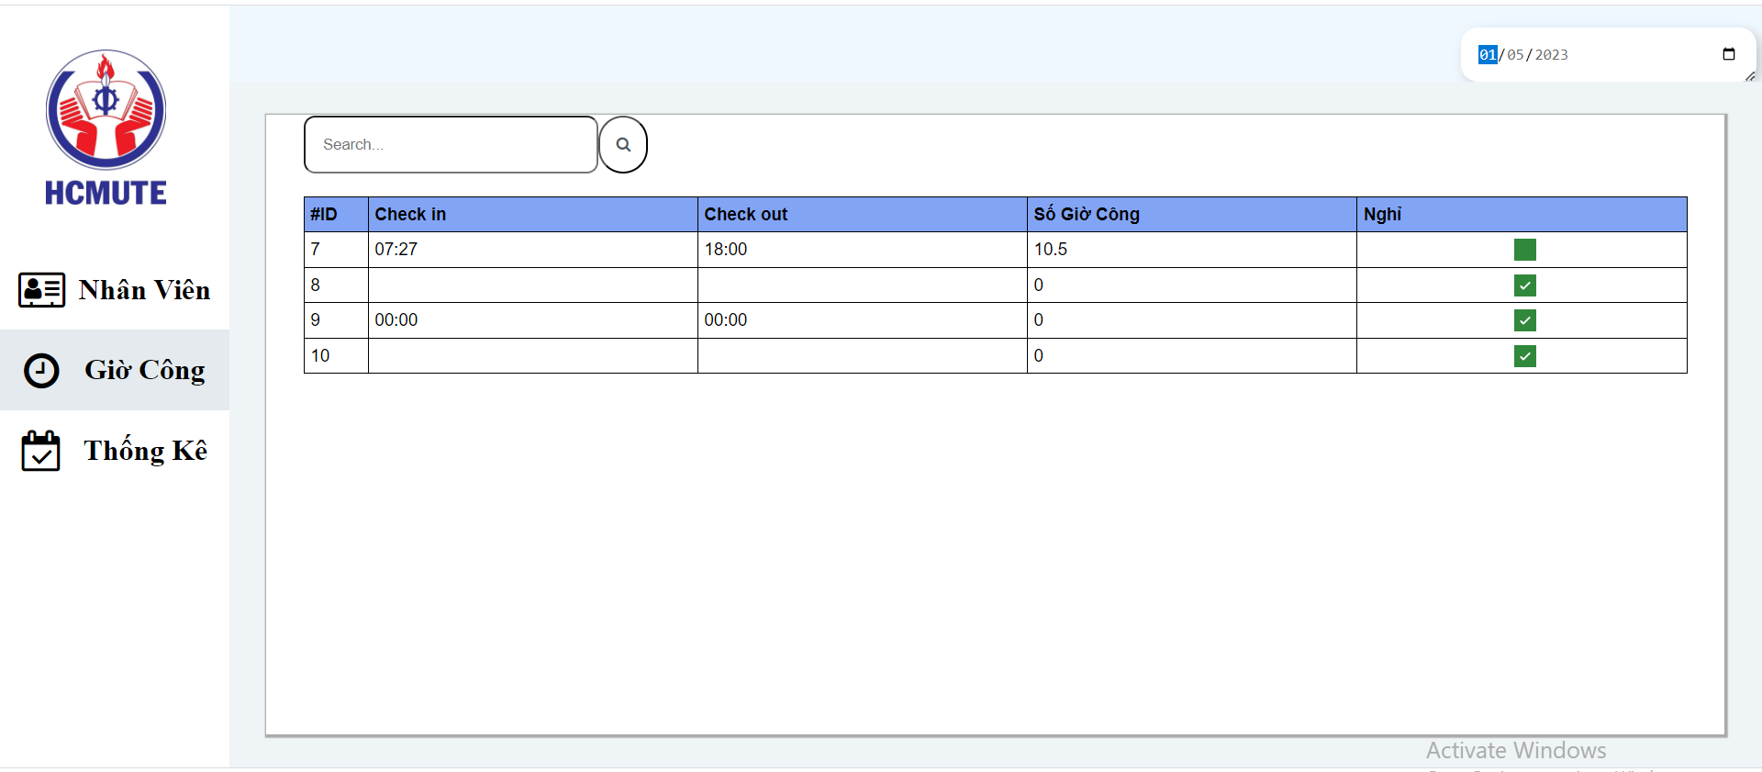
PHẦN 4: KẾT QUẢ VÀ ĐÁNH GIÁ
2. Kết quả website
Giao diện thay đổi thông tin
Giao diện hiển thị giờ công
16

Slide 23
TRƯỜNG ĐẠI HỌC
SƯ PHẠM KỸ THUẬT TP. HỒ CHÍ MINH
PHẦN 5: KẾT LUẬN VÀ HƯỚNG PHÁT TRIỂN

Slide 24
PHẦN 5: KẾT LUẬN VÀ HƯỚNG PHÁT TRIỂN
1. Kết luận
Nhóm đã xây dựng thành công một hệ thống chấm công với độ hoàn thiện cao, đáp ứng yêu cầu và hoạt động tương đối ổn định và cập nhật dữ liệu chính xác.
Kết quả thử nghiệm cho thấy hệ thống đạt độ chính xác ở mức độ cho phép.
Thời gian thu thập dữ liệu trong quá trình đăng ký vẫn còn khá lâu.
Hệ thống chưa thống kê cụ thể được tình trạng làm việc của nhân viên.
17

Slide 25
PHẦN 5: KẾT LUẬN VÀ HƯỚNG PHÁT TRIỂN
2. HƯỚNG PHÁT TRIỂN
Hệ thống có thể cải tiến các thuật toán trong viện nhận diện để tăng khả năng chính xác .
Hệ thống có thể mở rộng để áp dụng trong nhiều lĩnh vực khác.
18

Slide 26
TRƯỜNG ĐẠI HỌC
SƯ PHẠM KỸ THUẬT TP. HỒ CHÍ MINH
CẢM ƠN CÁC THẦY ĐÃ LẮNG NGHE
19

